Slide 1
Ministerio de la Mujer y Poblaciones Vulnerables
PRESENTACIÓN PARA LA COMISIÓN DE INCLUSIÓN SOCIAL Y PERSONAS CON DISCAPACIDAD

Slide 2
POLÍTICA GENERAL DEL SECTOR

Slide 3
Ministerio de la Mujer y Poblaciones Vulnerables (MIMP)
Organismo del Poder Ejecutivo, rector en las políticas nacionales sobre mujer y promoción y protección de las poblaciones vulnerables.
El MIMP ejerce sus competencias a nivel nacional en los siguientes temas, entre otros:
Promoción y protección de los derechos de las personas con discapacidad
Promoción y fortalecimiento de la transversalización del enfoque de género en las instituciones, públicas y privadas, políticas nacionales, planes, programas y proyectos del Estado
Protección de los derechos de las mujeres
Promoción de los derechos de las mujeres.
Prevención, protección, atención y erradicación de la violencia contra las mujeres y los integrantes del grupo familiar, promoviendo la recuperación de las personas afectadas
Atención y recuperación de las víctimas de trata de personas, trabajo infantil y trabajo
Promoción y protección de los derechos de las personas adultas mayores
Promoción y protección de los derechos de niñas, niños y adolescentes.

Slide 4
Consejo Nacional para la Integración de la Persona con Discapacidad – CONADIS
Organismo público ejecutor adscrito al MIMP
De acuerdo a la LOPE (artículo 30), en su calidad de organismo público ejecutor, está sujeto a los lineamientos técnicos del Sector y la formulación de sus objetivos y estrategias es coordinada con el MIMP
Normar
Promover
Coordina
Dirigir
Supervisar
Fiscalizar
Registrar información
Realizar evaluaciones de las políticas, planes, programas, proyectos y servicios a favor de las personas con discapacidad.
Rector de la materia de discapacidad
Su misión es garantizar y proteger los derechos humanos de las personas con discapacidad para su inclusión plena y efectiva en la sociedad, generando condiciones en su entorno para la superación de brechas y eliminación de barreras.
Sistema funcional encargado de asegurar el cumplimiento de las políticas públicas que orientan la intervención del Estado en materia de discapacidad.
Tiene a su cargo la elaboración, programación, coordinación, gestión, supervisión, monitoreo y evaluación de las políticas públicas del Estado en materia de discapacidad
Rector del Sistema Nacional para la Integración de la Persona con Discapacidad – SINAPEDIS

Slide 5
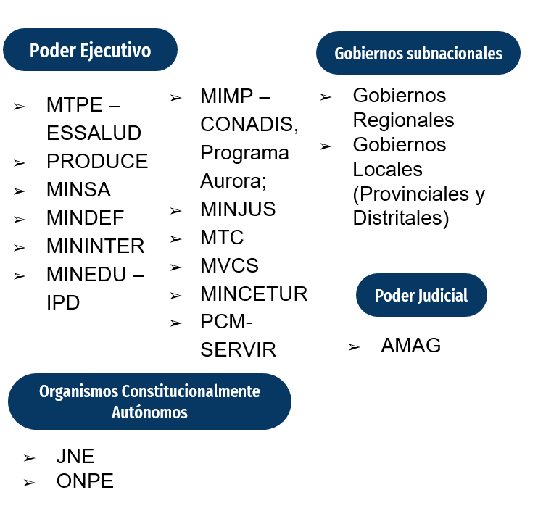
La conducción de la Política está a cargo del MIMP a través del CONADIS
(Decreto Supremo N° 007-2021-MIMP)
POLÍTICA NACIONAL MULTISECTORIAL EN DISCAPACIDAD PARA EL DESARROLLO AL 2030
.

Slide 6
Líneas prioritarias
1
Generar una propuesta del Sistema Nacional de Cuidados como elemento central de igualdad de género (NNA, PAM, PCD).
2
Generar oportunidades para promover de la autonomía económica de las mujeres en el país, en el marco de la reactivación económica.
Implementar acciones multisectoriales para la prevención de la violencia hacia las mujeres garantizando atención, recuperación y acceso a la justicia a las víctimas, especialmente de violencia sexual.
3
4
Atención a NNA en estado de orfandad, brindando asistencia económica e integral para aquellos en situación vulnerable.
Garantizar atención adecuada a NNA, personas adultos mayores y personas con discapacidad mejorando brechas de servicio y cobertura.
5

Slide 7
LINEA PRIORITARIA 5
GARANTIZAR LA ATENCIÓN ADECUADA A NIÑOS, NIÑAS, ADOLESCENTES, PERSONAS ADULTAS MAYORES Y PERSONAS CON DISCAPACIDAD, MEJORANDO BRECHAS DE SERVICIO Y COBERTURA

Slide 8
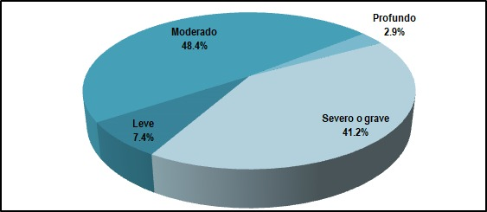
CENTROS DE ACOGIDA RESIDENCIAL QUE ATIENDEN A
PERSONAS CON DISCAPACIDAD:
En el periodo 2021, se atendieron a 404 personas con discapacidad (29% NNA y 71% adultos, de los cuales 01 es adulta mayor) en situación de desprotección familiar, en 7 Centros de Atención Residencial y 1 Refugio Temporal.
Población objetivo: Niñas, niños, adolescentes y adultos en situación de desprotección familiar.
Restablecimiento del derecho a la educación en el marco de la pandemia de 163 personas con discapacidad: CEBE: 95 (72 NNA y 23 adultos entre 18 a 25 años). CEBA: 24 (2 NNA y 22 adultos entre 18 a 59 años). CBR: 10 (NNA). CETPRO: 34.
Atención de 26 personas con discapacidad (58% NNA Y 42% adultos) en situación de riesgo en calle en el marco de la emergencia sanitaria.
Implementación del Programa de Vida Independiente que tiene como fin favorecer la independencia, autodeterminación e inclusión social de los adultos con discapacidad intelectual.
Protección de poblaciones vulnerables
Actividades programadas a realizarse: | Plazos máximos
1. Implementación del proyecto de Vida Independiente para jóvenes mujeres con discapacidad intelectual. | I trimestre, 2022
2. Validación de la Ficha de Valoración de Habilidades, Capacidades y Destrezas e Intensidad de Apoyos de las personas con discapacidad. | IV trimestre, 2021
3. Implementación del nuevo CAR en el distrito de Cayma – Arequipa. | IV trimestre, 2021

Slide 9
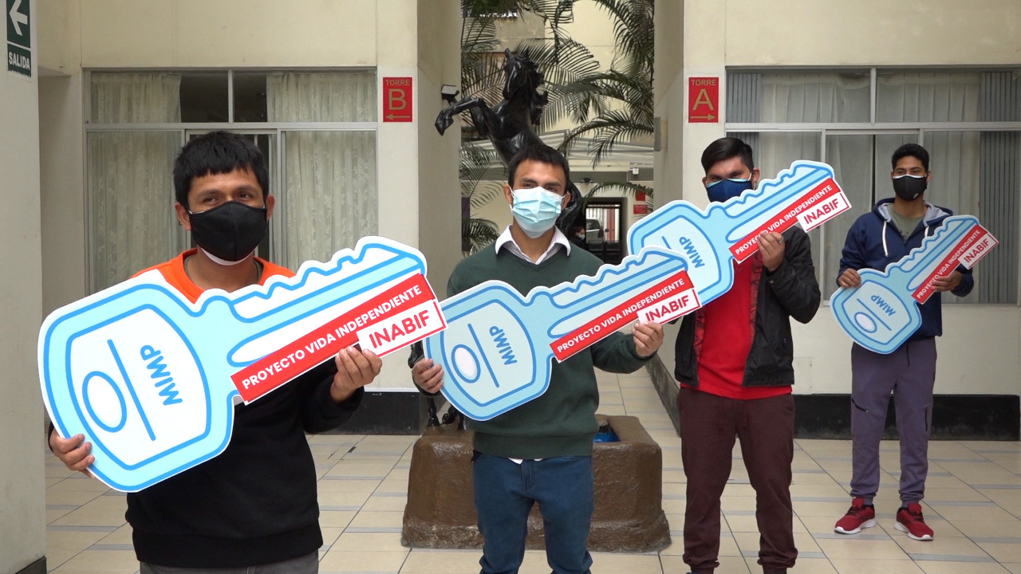
Proyecto Vida Independiente
Cuatro residentes varones del (CAR) San Francisco de Asís, del MIMP egresaron del albergue para convivir en una nueva vivienda con el apoyo y subvención del Inabif.
Protección de poblaciones vulnerables
INABIF impulsó su inclusión laboral en empresas privadas.
El departamento ha sido cedido en uso al INABIF por PRONABI. Los acompaña un tutor y el INABIF cubre los gastos de los servicios básicos y continuará con su atención integral.

Slide 10
MEJORA DE LA CALIDAD DE SERVICIOS Y AMPLIACIÓN DE COBERTURA EN EL MARCO DE LAS TRES POLÍTICAS NACIONALES APROBADAS EN JUNIO 2021
Personas con discapacidad
Personas adultas mayores
Niñas, Niños y Adolescentes
ATENCIÓN:
Medidas de protección temporal para personas adultas mayores.
Mejora de gestión de denuncias e investigación criminal para la protección a las personas adultas mayores en estado de vulnerabilidad, en coordinación con MININTER.
Defensa Pública de Víctimas, Asistencia Legal y Defensa Penal, en coordinación con MINJUSDH.
PREVENCIÓN:
Fortalecimiento del Servicio especializado para la prevención de situación de riesgo, a través de los Centros de Atención Integral del Adulto Mayor (CIAM), en coordinación con GL.
Seguimiento a la creación del servicio de capacitación al personal de comisarías, en prevención de la violencia contra las personas, en coordinación con MININTER.
Fortalecimiento del Servicio de especialización en el cuidado para la atención de las PAM.
ATENCIÓN:
Atención integral en los Centros de Emergencia Mujer a las personas con discapacidad afectadas por hechos de violencia.
PREVENCIÓN:
Creación del Servicio de Orientación y soporte en integración familiar a los hogares que tienen un integrante con discapacidad (CONADIS, GR y GL).
Creación del Servicio de Concientización para el respeto de los derechos de las personas con discapacidad (CONADIS y GR).
Creación del Servicio de Fortalecimiento de competencias para la incorporación de la perspectiva de discapacidad en las entidades públicas, en coordinación con SERVIR.
ATENCIÓN:
Atención de la violencia familiar y sexual a niñas, niños y adolescentes.
PREVENCIÓN:
Fortalecimiento de capacidades de las madres, padres o tutores para el cuidado de niñas, niños y adolescentes con discapacidad.
Mejora del Servicio de Fortalecimiento Familiar Acercándonos.
Fortalecimiento del Seguimiento para el reporte de oportuno de casos de violencia escolar – SÍSEVE, en coordinación con MINEDU.
Fortalecimiento del Servicio de Cuidado diurno – CEDIF
Juguemos en tu DEMUNA y Juguemos en PIAS para el fortalecimiento de capacidades de autoprotección de niñas, niños y adolescentes.
Protección de poblaciones vulnerables
Notes:
PAM:
Fortalecimiento de CIAM a través de estándares de calidad: como: interculturalidad (operadores bilingües), incrementar cobertura,
1,186 CIAM a nivel nacional (estamos al 63% - Universo=1874 distritos)
Sistema Integral de Registro de los Centros Integrales del Adulto Mayor (SIRCIAM) registra 162,790 personas adultas mayores.
NNA:
- “Acercándonos”: trabajo con PPFF (Unidad de desarrollo integral de familias del INABIF): 2021: 749 familias atendidas al mes de julio (1,501 NNA).

Slide 11
ACCIONES PARA LA PROTECCIÓN DE PERSONAS CON DISCAPACIDAD
1. Protocolo: otorgar ajustes razonables a las personas con discapacidad para la manifestación de su voluntad
Garantizar que las personas con discapacidad reciban los ajustes razonables que les permita manifestar su voluntad en actos que produzcan efectos jurídicos y ejercer su capacidad jurídica, en igualdad de condiciones con las demás personas.
Protección de poblaciones vulnerables
Las entidades públicas y privadas que brindan servicios públicos contarán con pautas que orientan el otorgamiento de ajustes razonables.
Se garantizará que las personas con discapacidad puedan realizar actos vinculados con los derechos civiles, la gestión de bienes patrimoniales, obligaciones contractuales, financieras, acceso a servicios básicos, trámites administrativos, entre otros.

Slide 12
2. Directiva que establece pautas para el desarrollo de procesos de consulta a las personas con discapacidad
ACCIONES PARA LA PROTECCIÓN DE PERSONAS CON DISCAPACIDAD
Garantizar que las normas legislativas, administrativas, políticas y programas sobre cuestiones relativas a la discapacidad consideren las necesidades y expectativas de las personas con discapacidad, así como brindar predictibilidad respecto al proceso de consulta.
Protección de poblaciones vulnerables
Etapas mínimas que deben cumplir las entidades públicas:
Etapa preparatoria: planificación del proceso de consulta.
Etapa informativa: difusión de los contenidos de la propuesta
Etapa consultiva: recoger los aportes, comentarios o sugerencias de las personas con discapacidad
Etapa evaluativa: evaluar los aportes, comentarios o sugerencias recibidos
Etapa de comunicación de resultados: presentar los resultados de la evaluación de los aportes y la nueva versión de la propuesta.

Slide 13
ACCIONES PARA LA PROTECCIÓN DE PERSONAS CON DISCAPACIDAD
3. Asesoría y capacitación para fortalecer la participación social de las organizaciones de personas con discapacidad
Los gobiernos regionales brindarán asesorías para la conformación y formalización de las organizaciones; talleres formativos de estrategias para la participación efectiva, posicionar sdemandas en la agenda pública y ampliar conocer y convertirse en defensores de los derechos de las personas con discapacidad.
Protección de poblaciones vulnerables
Para la implementación del servicio de la Política Nacional Multisectorial en Discapacidad para el Desarrollo al 2030 (PNMDD) el CONADIS aprobará un protocolo de servicio en el cual se identificarán los roles y responsabilidades de los gobiernos regionales y locales en relación a las organizaciones de personas con discapacidad.

Slide 14
ACCIONES PARA LA PROTECCIÓN DE PERSONAS CON DISCAPACIDAD
4. Fiscalización para el cumplimiento de la normativa en discapacidad
Fiscalización en los 3 niveles de gobierno en modalidad presencial y virtual, de acuerdo a ejes temáticos:
Eje presupuestal (cumplimiento de la asignación y ejecución presupuestal en GR y GL
Eje Accesibilidad (en entidades públicas y espacios urbanos)
Eje Educación (acceso a servicios educativos)
Eje Empleo (cumplimiento de la cuota de empleo de 5% en entidades públicas)
Eje transporte (cumplimiento de accesibilidad en transporte público)
Eje TIC’S (asegurar accesibilidad en las páginas web de las entidades públicas)
Protección de poblaciones vulnerables

